Slide 1

Educa Kids: A Gamificação do Ensino para alfabetização de crianças
PÓS-GRADUAÇÃO
WebDev-2017
Robson Carlos Dias
Tangriane F. Kolisnichenco Silva

Slide 2
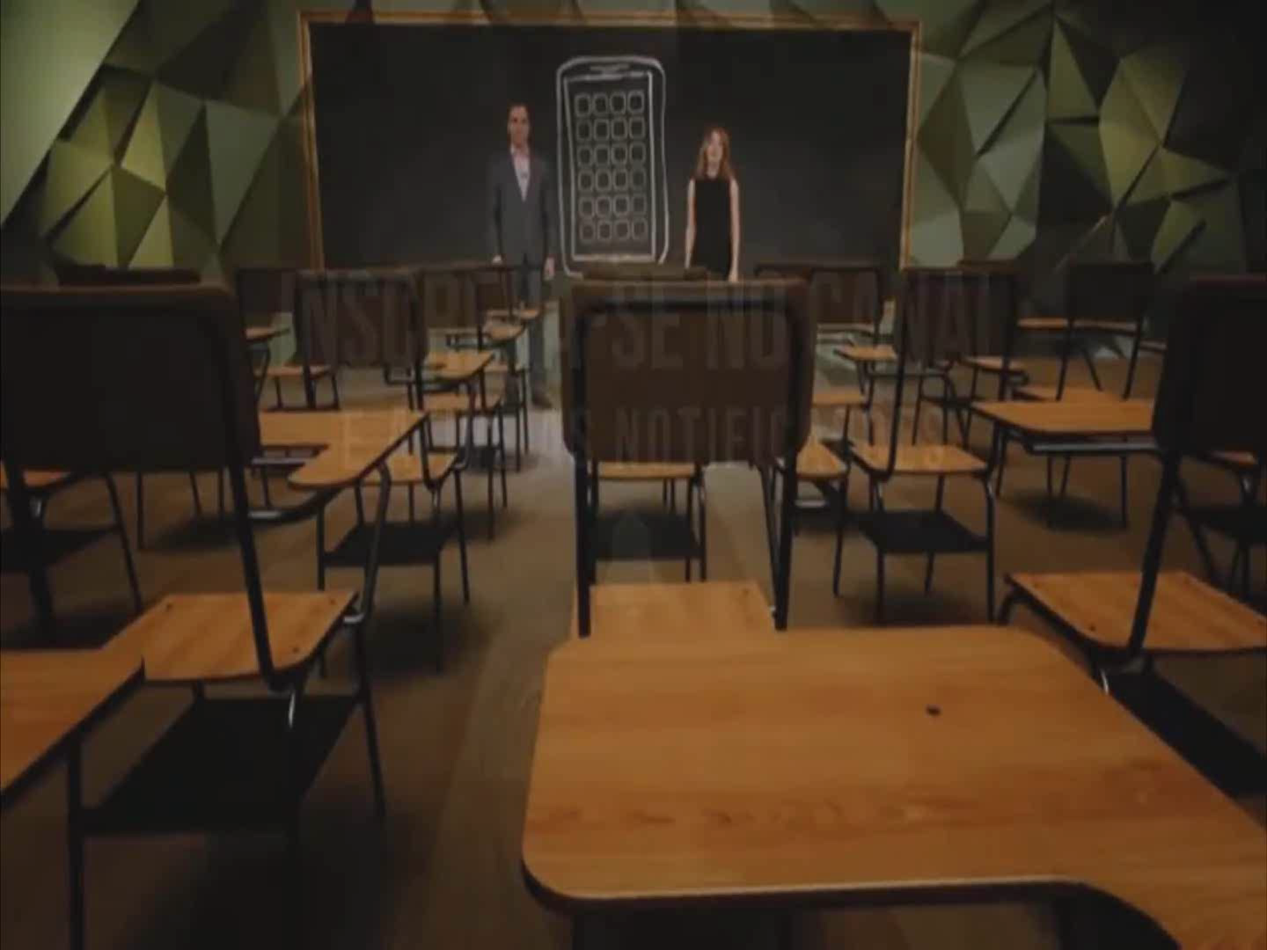
Reportagem
Fonte: https://g1.globo.com/fantastico

Slide 3
Jogo Educa Kids
A alfabetização é um dos processos de aprendizagem mais importantes na vida de uma pessoa, o ato de ler e escrever de maneira adequada faz muita diferença na vida de um individuo.
É esse processo onde os educadores procuram dar mais atenção durante o período de educação inicial escolar, mas mesmo com todo esse esforço, tem encontrado bastante dificuldade, pois nos dias de hoje onde a criança antes mesmo de frequentar a escola já tem contato com diversos aparelhos como tablets, smartphone, smarttv e outros. A criança já chega à escola com conhecimento de jogos lúdicos e dinâmicos e se depara com uma rotina bem diferente, esse impacto tem causado bastante dificuldade de concentração.

Slide 4
Jogo Educa Kids
O jogo educa Kids vem de encontro com essa dificuldade dos professores, com o intuito de auxiliar e complementar a didática e roteiro da aula, com muitas brincadeiras e lições. O jogo tem quatro opções de escolha: Alfabeto, Cálculos, Jogo da Bexiga e jogo da Recompensa. Cada opção vem com diversas fases e vai aumentando o nível de dificuldade de acordo com a evolução do aluno.
A ideia é usar o jogo como bônus entre as aulas e gerar certa competição entre os alunos para ver quem consegue o maior recorde. O professor também pode usar o jogo como um reforço escolar, onde de uma forma divertida o aluno relembra o que foi passado em sala de aula.

Slide 5
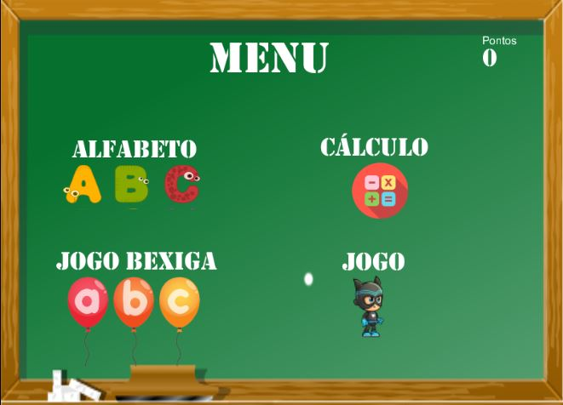
Menu Principal
No menu principal se encontra quarto opções:
Alfabeto.
Cálculos.
Jogo da Bexiga.
Jogo da Recompensa.
No menu existe uma
pontuação com o numero de
acertos.

Slide 6
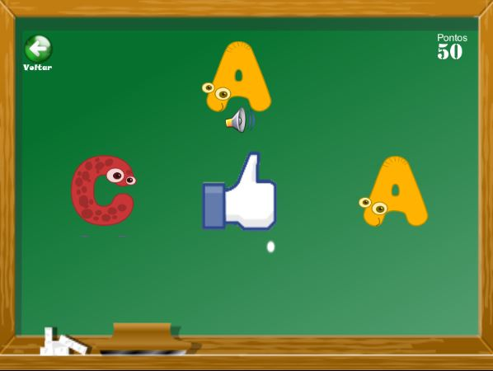
Jogo Alfabeto
Nessa fase ao iniciar o jogo, apresenta três letras, a da parte superior representa a pergunta e as duas abaixo representa as alternativas.
. Nessa primeira fase o jogo deixa visível a letra da pergunta e executa um áudio com a pronúncia da letra e um exemplo para auxiliar a aprendizagem.

Slide 7
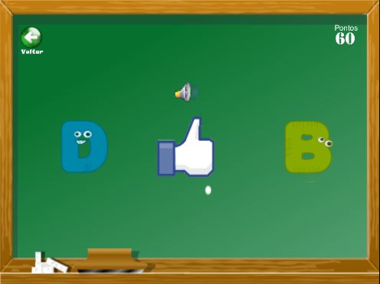
Jogo Alfabeto
Na fase dois a única mudança vem na alternativa da pergunta, ao iniciar a segunda fase o jogo deixa oculta a letra da pergunta executando apenas o áudio com a pronúncia da letra, e só volta a apresentar a letra após a escolha da letra correta.

Slide 8
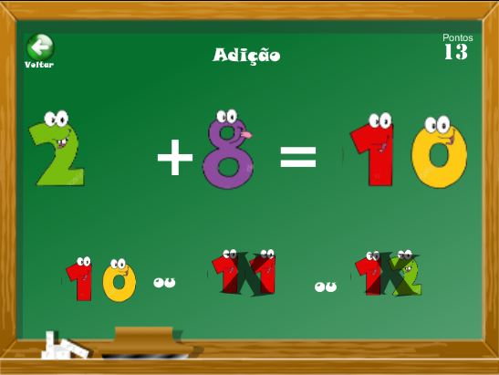
Jogo Cálculos
Menu Adição - o jogo apresenta uma operação de adição e espera que o aluno escolha uma das três alternativas abaixo, ao escolher a alternativa errada é apresentado um X sobre a alternativa, ao clicar na alternativa correta o jogo executa um áudio com som referente ao acerto, coloca a alternativa correta no resultado da equação e adiciona mais um ponto ao placar da fase, e de dez em dez acertos o jogo acrescenta uma maior dificuldade.

Slide 9
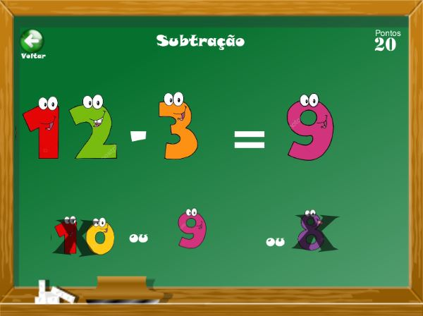
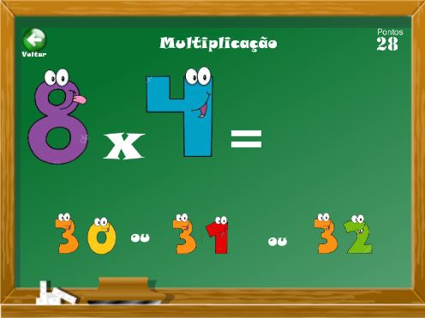
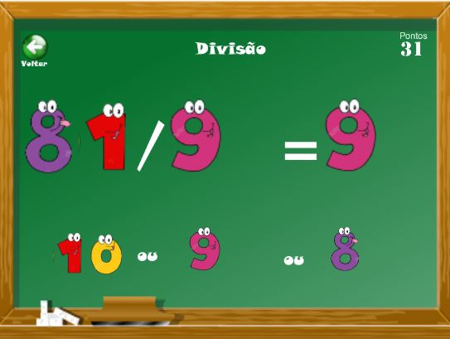
Jogo Cálculos
Os Cálculos de Subtração, Multiplicação e Divisão funcionam da mesma maneira que o de Adição

Slide 10
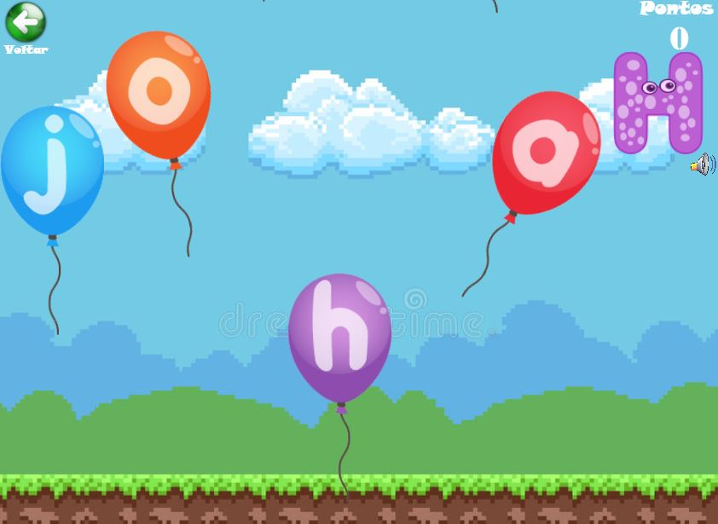
Jogo da Bexiga
Ao escolher o jogo da bexiga o jogo ira iniciar com uma letra no canto superior direito e será executado um áudio com o som da pronuncia da letra sorteada, e automaticamente o jogo criara varias bexigas aleatórias na parte superior da tela e entre elas estará a correspondente a sorteada, e com o efeito de gravidade as bexigas caíram lentamente, ao clicar na bexiga com a letra correspondente a letra sorteada ela irar estourar, acrescentar um ponto na pontuação e executara um som semelhante ao estouro de uma bexiga, em caso de escolha incorreta a bexiga vai estourar e executar um som representando o erro.

Slide 11
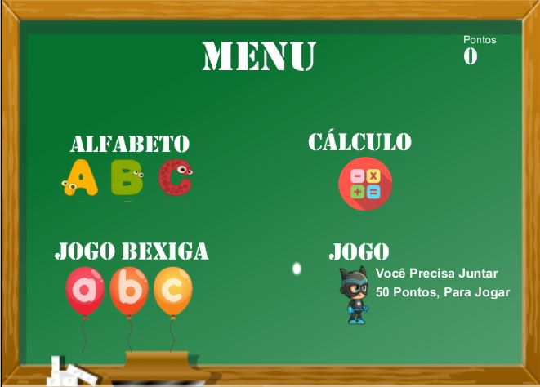
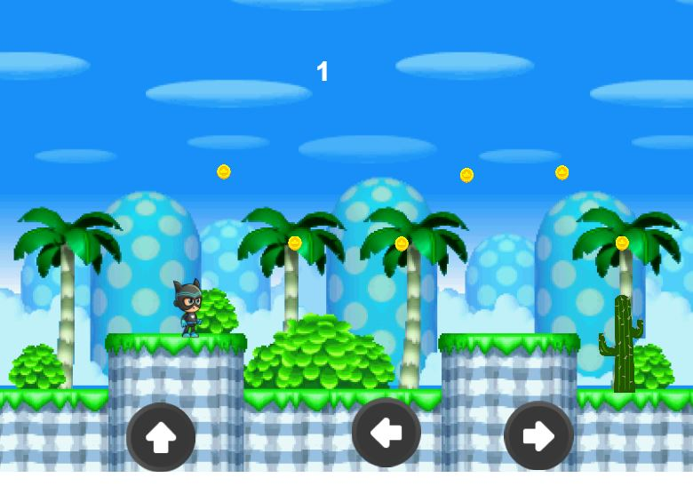
Jogo Recompensa
Ao clicar no jogo da Recompensa, o jogo verifica se o Aluno já ganhou 50 pontos com os jogos Educativos.
Essa fase tem como objetivo fazer o personagem coletar todas as moedas do senário sem tocar no cacto que nesse jogo simboliza o adversário, caso o aluno esteja jogando em algum tablet ou smartphone, poderá usar os comandos touch clicando nas setas que representa os botões, somente após coletar todas as moedas a porta da nova fase se abrirá.

Slide 12
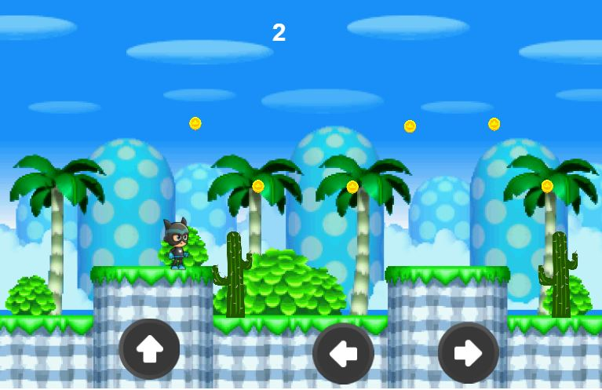
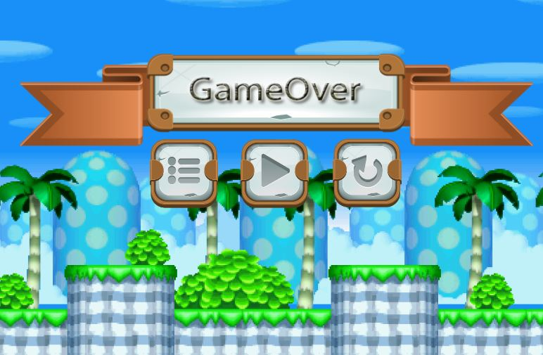
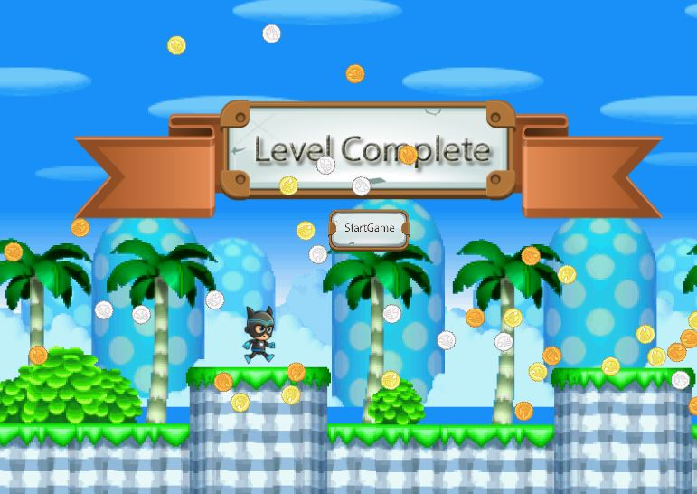
Jogo Recompensa
Se em qualquer momento o personagem encostar no cacto o jogo mostra a tela Game Over.
A fase apresenta três botões, ao clicar o primeiro da esquerda para a direita chamar o menu principal, o botão do meio ira reiniciar o jogo desde a primeira fase e o ultimo a direita ira reiniciar o jogo na mesma fase que o jogador se encontra.
Caso o jogador consiga passar
pelas 2 fases o jogo vai
apresentar a tela da Recompensa.

Slide 13
RESULTADO
O resultado foi satisfatório, de acordo com a proposta do jogo.
As crianças aceitaram muito bem o jogo, rapidamente entendia o objetivo. O jogo apresentou ser divertido e engraçado, as crianças demonstravam-se muito alegres .
Essa facilidade foi observada pelo fato das crianças já terem tido contado com essa tecnologia, e aparelho apresentado, o tablet e os comandos touch facilitarão muito a jogabilidades nas fases do Alfabeto, Cálculos e Jogo da Bexiga.
Nossa intenção no futuro é a ampliação de fases e aumentar o numero de jogos, a ideia em principio será acrescentar jogos de memoria, ensinar as cores e formas geométricas.

